Slide 1
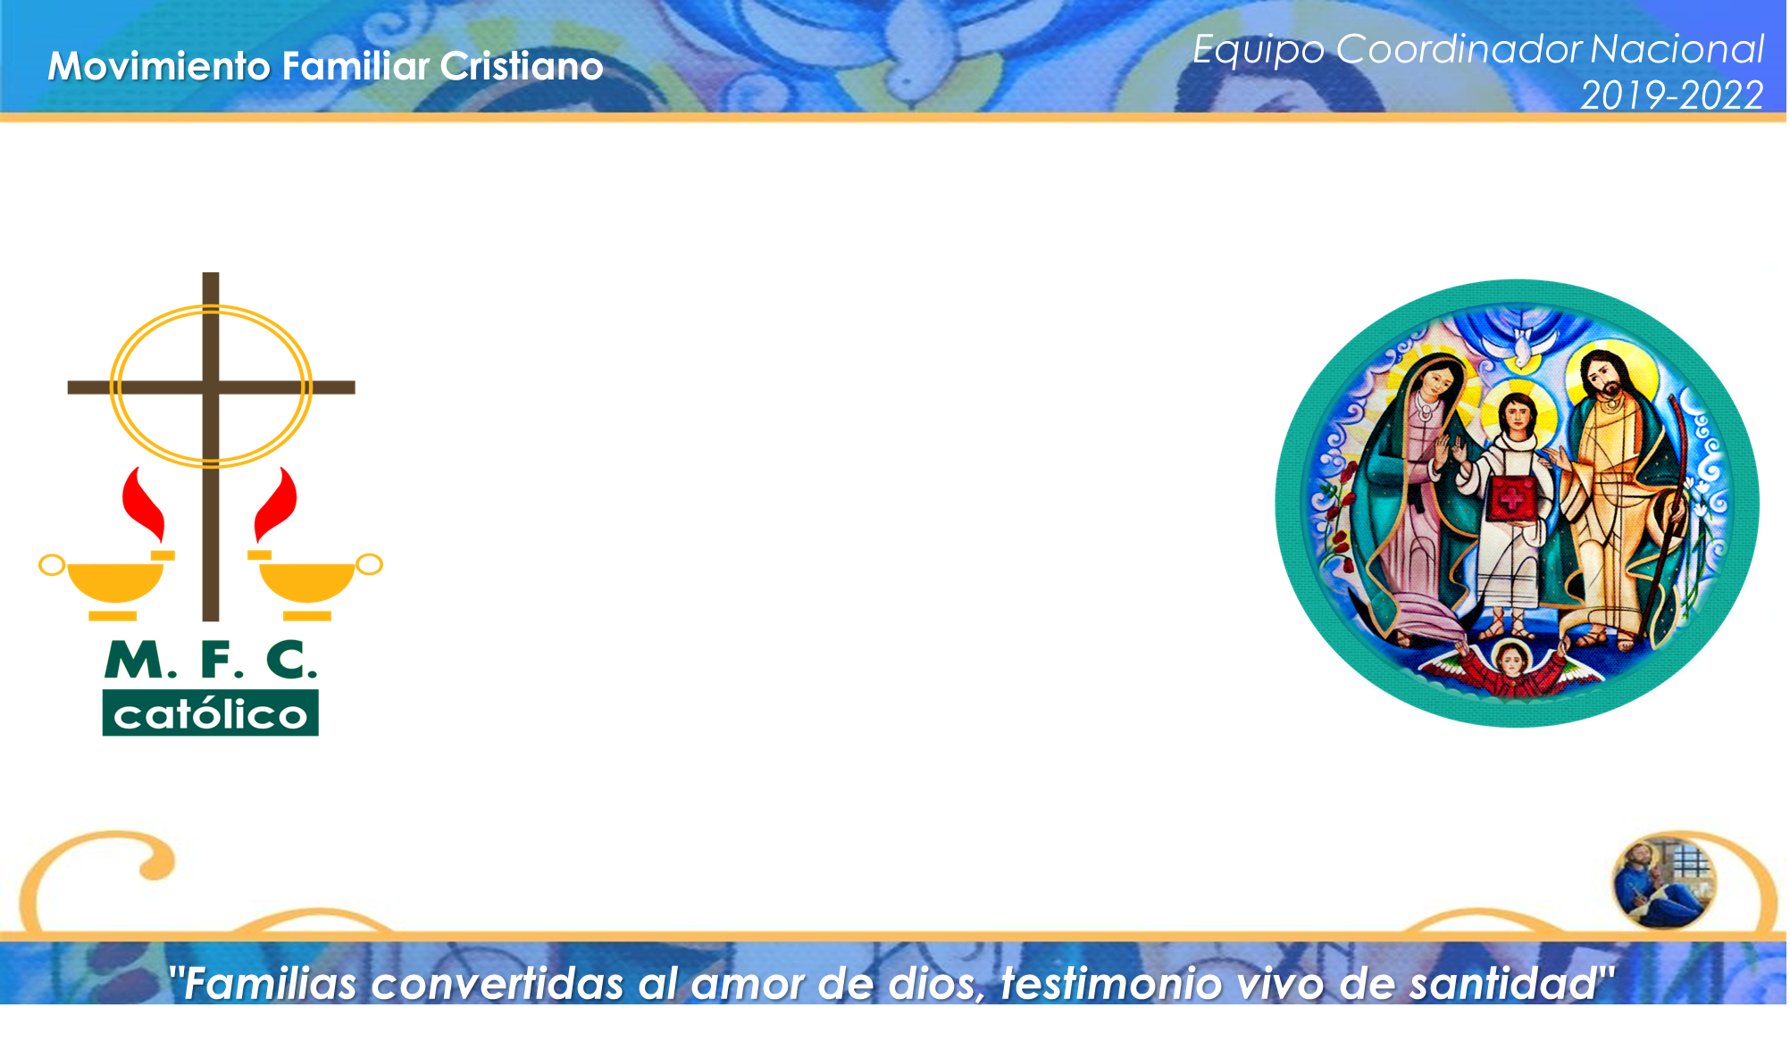
TIPOS DE REUNIONES
AREA II
1a. REUNIÓN DE BLOQUE

Slide 2
TIPOS DE REUNIONES El Área II Diocesana debe asistir a éstas reuniones
Encuentro Diocesano:
Objetivo: Promover el estudio y convivencia entre los miembros de la diócesis, en un espacio que invite a la reflexión y la unidad.
Frecuencia: 1 por año, preferentemente en los meses de mayo y junio o cuando se lleve a cabo los cambios de los ECD.
Asistentes: La membresía de la diócesis, ECD pleno, SNR o algún miembro de su equipo o hasta donde fuera posible, el Obispo de la Diócesis.

Slide 3
TIPOS DE REUNIONES El Área II Diocesana debe asistir a éstas reuniones
2. Reuniones de Provincia con Áreas:
Objetivo: Capacitar a los ECD de la Región, a través de cursos, intercambio de experiencias y en el fortalecimiento de la unidad en la región.
Frecuencia: 1 por año.
Asistentes: SNR, Equipos Coordinadores Diocesanos sede de la región y Asistente eclesial de la Diócesis anfitriona.

Slide 4
TIPOS DE REUNIONES El Área II Diocesana debe asistir a éstas reuniones
3. Reunión de Bloque Pleno:
Objetivo: Capacitar los ECD y evaluar su trabajo, a través de sus diferentes Áreas, obteniendo información oportuna y reciente, en un espacio de estudio, reflexión y convivencia.
Frecuencia: 2 por trienio.
Asistentes: ECN sede, SNR del bloque correspondiente, ECD del bloque, Asistente Eclesial Nacional y Asistentes Eclesiales de las Diócesis.

Slide 5
